Slide 1
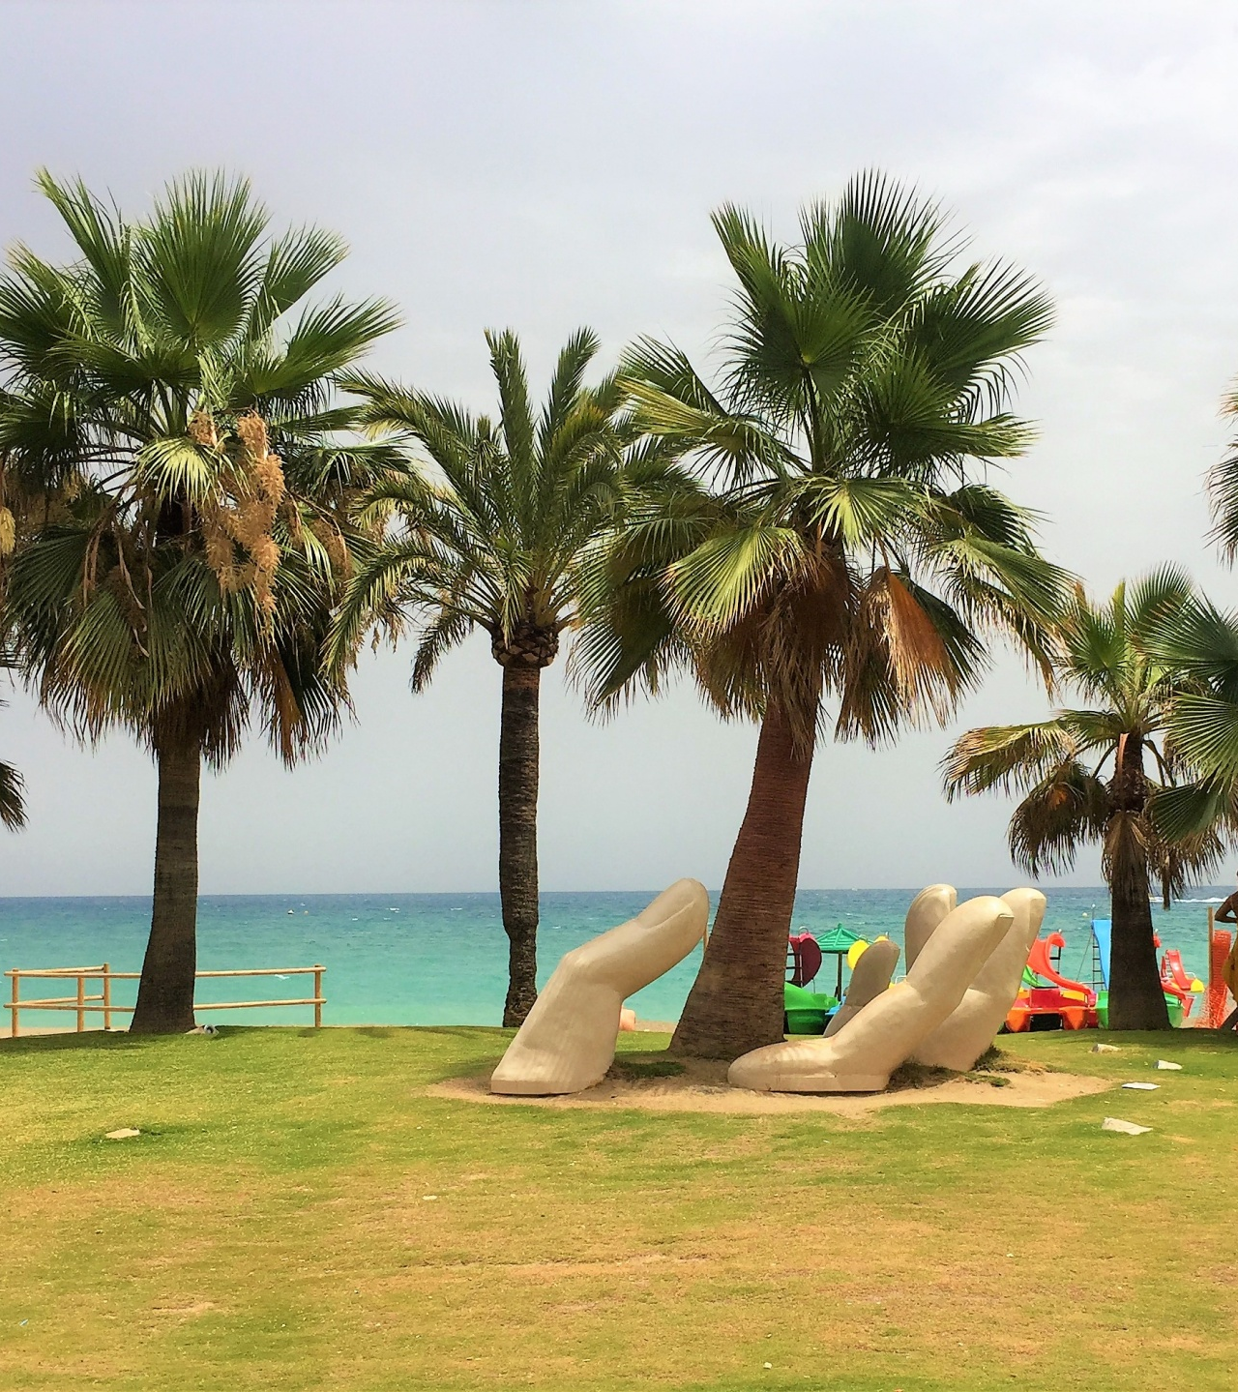
Matkaraportti
Piia Pärnapuu
Hius-ja kauneusala, kosmetologi
9.1-10.2.2023
Fuengirola, Espanja
Helmi Beayty salon
www.helmifuengirola.es

Slide 2
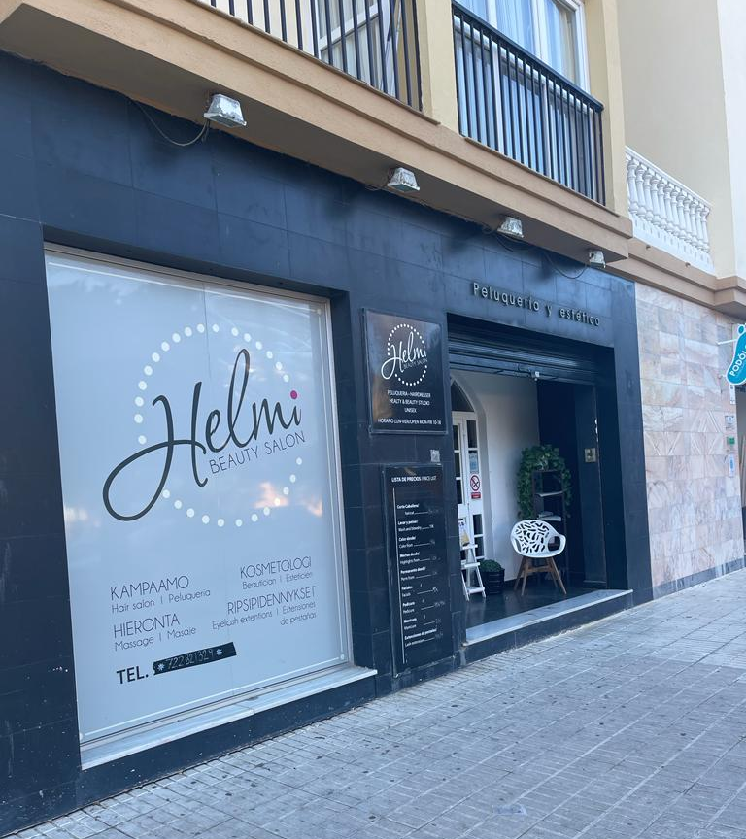
Jaksolle hakeutuminen
Innostuin kv-jaksosta, sillä Espanja ja nimenomaan Fuengirola oli minulle jo entuudestaan tuttu paikka ja olemme viettäneet täällä useamman talven perheen kanssa. Ajattelin että tässä olisi hyvä sauma päästä osaksi talvea suomesta pois ja kokea erilainen työharjoittelujakso ulkomailla. Niinpä päätin hakea kv-jaksolle, ajatusta helpotti myös se ,että koulukaverini innostui myös ajatuksesta suorittaa harjoittelu ulkomailla.
Itse kv-jaksosta kuulin koululta ja niinpä lähdin selvittämään, että mitä kaikkea vaaditaan , jotta jaksolle pääsee. Oletin sen olevan paljon monimutkaisempaa, mutta ei se ollutkaan niin monimutkaista kuin saattoi ajatella.
Keudan antama valmennus oli mielestäni riittävä, ainakin itse sen koin riittävänä sillä olen reissannut ennenkin ulkomailla ja tämä Fuengirola oli minulle entuudestaan tuttu paikka.
(kuvassa työpaikan sisäänkäynti)

Slide 3
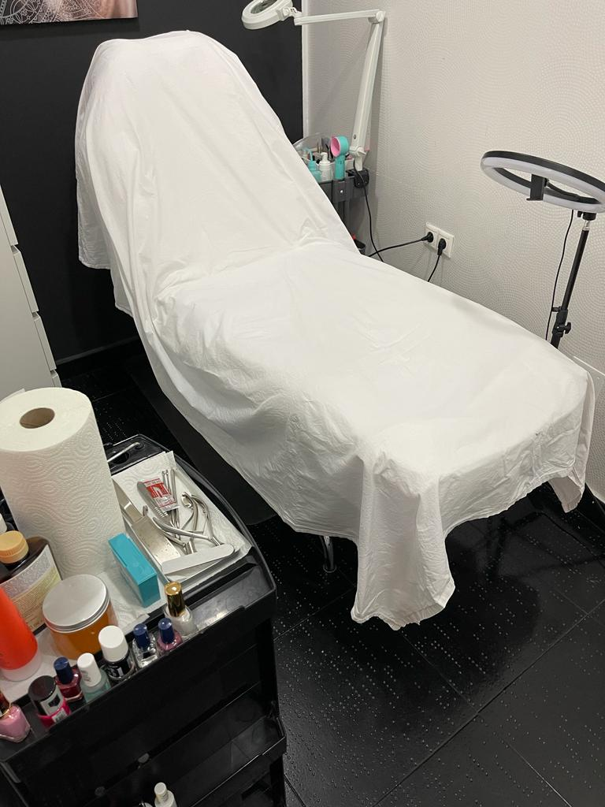
Työssäoppimisjakso
Työpäivät olivat hyvin vaihtelevia, välillä oli töitä ja toisinaan oli päiviä jolloin ei ollut töitä. Silloin tein kouluhommia tai muita töitä mitä työpaikalla oli mm. Pyykinpesua, välineiden pesua /huoltoa. Työt alkoivat pääasiassa klo.10, hoitola oli auki klo.10-18. Itse olisin kaivannut parempaa perehdytystä ja että olisin alkuun päässyt vain katsomaan kun ohjaaja tekee hoitoja, jotta olisi nähnyt hänen tyylinsä ja tapansa tehdä töitä.
Kulttuurieroja en huomannut, sillä kaikki työntekijät olivat Suomalaisia, myös suurin osa asiakkaista oli suomalaisia. Jos haluaa harjoitella kieliä, niin silloin kannattaa suunnata paikalliseen kauneushoitolaan harjoitteluun, siellä varmasti näkee myös kulttuurierot.
Täällä ei ehkä ole niin kovia vaatimuksia kuin suomessa, esim. Vesipisteiden suhteen, niitä ei välttämättä ole joka hoitohuoneessa. Myös työergonomia ei täällä ole aina kovin hyvä, sillä hoitopedit eivät välttämättä ole säädettäviä.
(kuvassa yksi hoitotila, jossa tein mm. Jalkahoitoja)

Slide 4
Oppiminen ja ongelmanratkaisu
Täällä kulttuuri on mielestäni rennompaa kuin meillä Suomessa, täällä ei ole kiire kenelläkään ja auton voit jättää hetkeksi tien sivuun hätävilkut päällä kun itse asioit läheisessä leipomossa. Tosin liikenteessä on myös hätähousuja, joilla on kova kiire ja ajavat sinun auton puskurissa kiinni tai soittavat torvea. Autolla ajaminen on täällä muutenkin mielenkiintoista, välttämättä nämä eivät noudata liikennemerkkejä, mutta silti liikenne sujuu suht hyvin, täällä pitää olla myös itse joustava liikenteessä eikä tuijottaa vain omia etuuksia. Auto kannattaa parkkeerata luvallisille paikoille ,sillä muuten sen voi viedä hinausauto Grua ja siinä onkin sitten selvittäminen että mistä lähdet autoasi etsimään, joudut asioimaan sekä poliisilaitoksella että paikassa jossa autoa säilytetään ja maksamaan sakkoja väärin pysäköinnistä. Täällä on kierrätyspisteet eri materiaaleille kuten muovi, metalli, lasi ja kartonki, mutta muovipullojen palautuksesta ei ainakaan vielä saa rahaa niin kuin meillä suomessa.

Slide 5
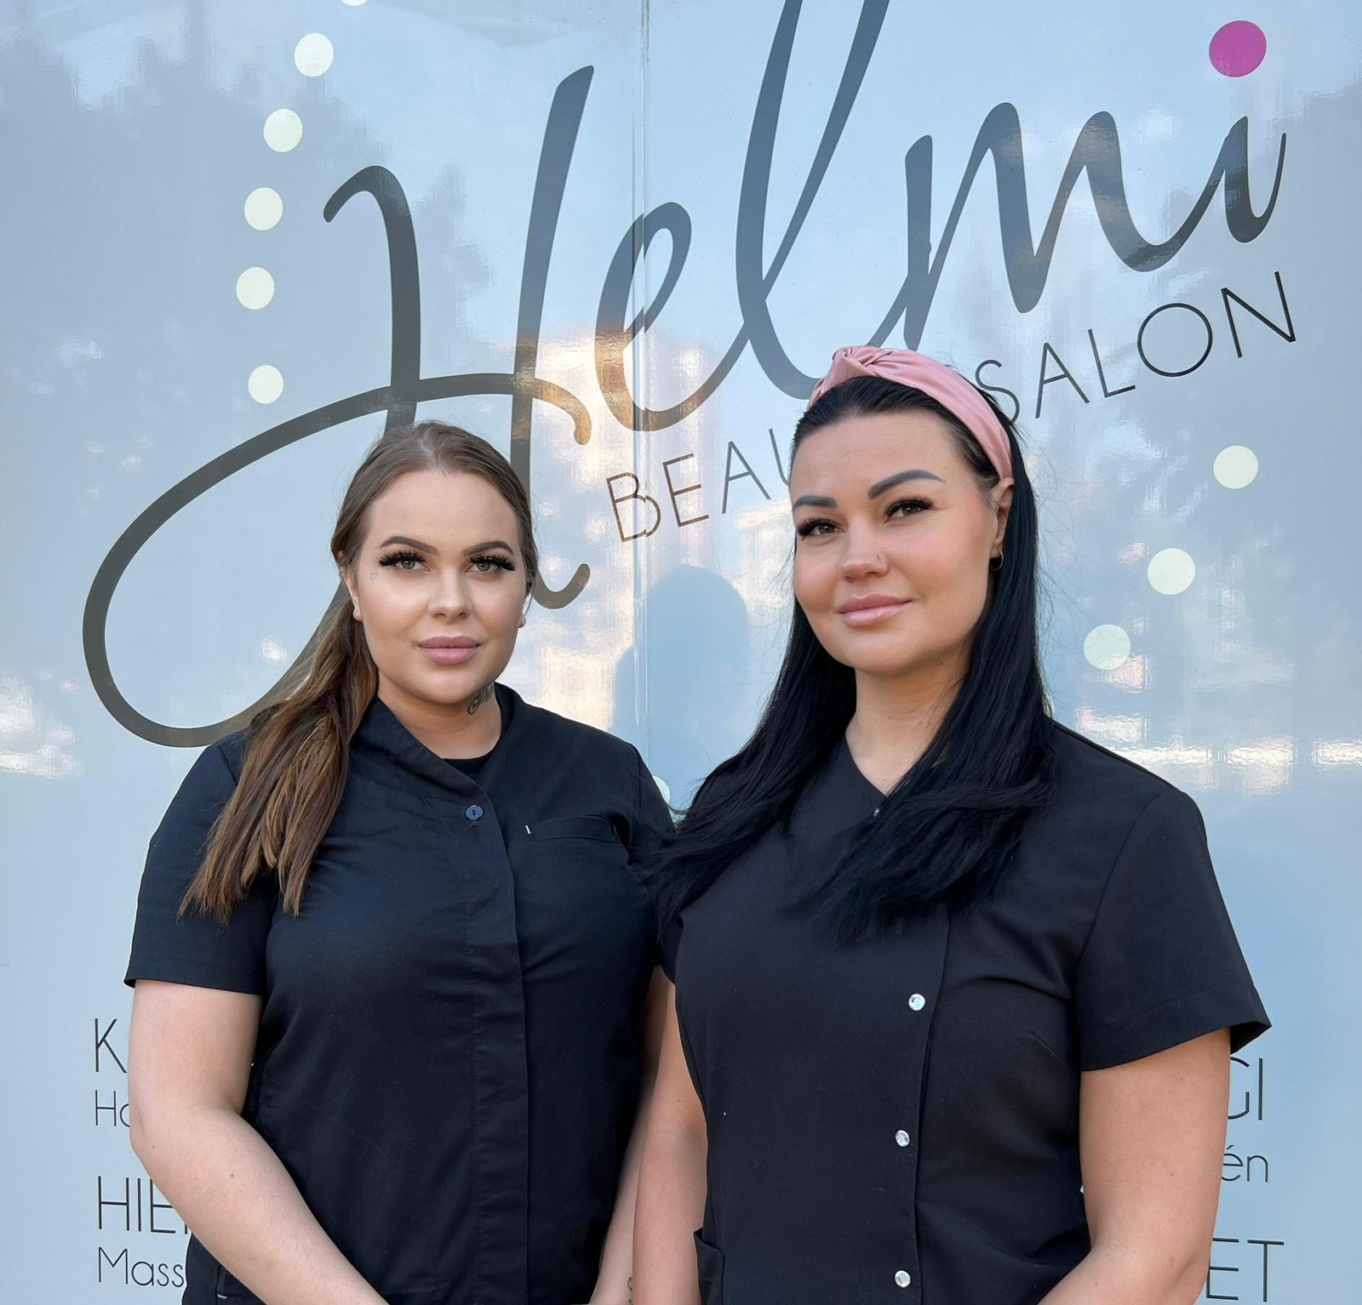
Oppiminen ja ongelmanratkaisu
Englannin kielen kanssa on tullut jonkin verran varmuutta lisää, lisäksi minusta on kiva käyttää Espanjan kielisiä sanoja mitä nyt osaan.
Kuvassa olemme toisen kosmetologiopiskelijan kanssa kauneussalongin edessä.

Slide 6
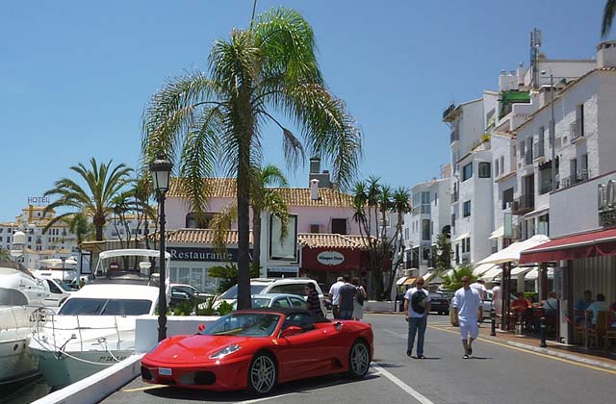
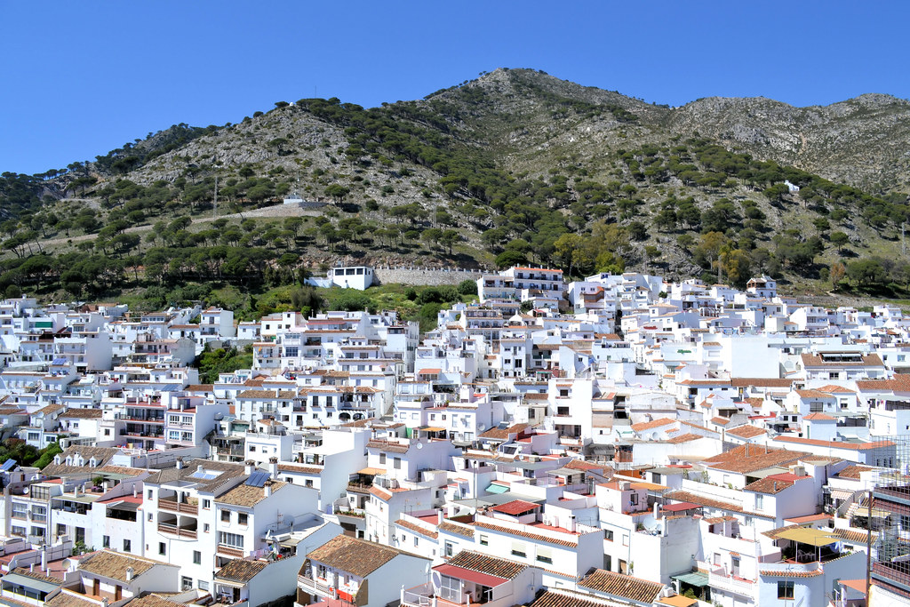
Vapaa-aika ja majoitus
Vapaa-ajalla kävimme eri ravintoloissa syömässä ja tapasimme ystäviä, niitä minulla on täällä entuudestaan sillä olen tutustunut heihin täällä ollessani aiempina talvina. Mieheni oli mukanani täällä, lapseni jäivät Suomeen harjoitteluni ajaksi, sillä muuten olisin joutunut irtisanomaan nuoremman lapseni koulusta ja taas hakemaan hänelle koulupaikkaa kun palaisimme Suomeen.
Asunnon suhteen minulla ei ollut ongelmia, sillä ostimme täältä keväällä 2022 oman asunnon, jossa majoituin harjoittelun ajan. Tosin matkaa minulla oli harjoittelupaikkaan 16km/ suunta eli 32km päivässä, mutta onneksi minulla oli auto käytössä, tosin parkkipaikan etsiminen oli toisinaan hiukan haasteellista, niitä täällä ei ole liikaa.
Kokemusta minulla on myös paikallisten asunnossa asumisesta, ne eivät välttämättä ole niin siistejä, kalusteet saattavat olla vanhoja ja huonossa kunnossa, eikä varustetaso keittiössä ole samaa luokkaa kuin suomalaisen vuokranantajan asunnossa, tosin hintaeroakin löytyy suomalaisen ja paikallisen vuokranantajan välillä. Kannattaa tarkkaan tutustua vuokrasopimukseen ennen kuin vuokraa asunnon, osaan asunnoista kuuluu sähkö ja vesi, mutta osa veloittaa ne erikseen ja etenkin sähkö on täällä Espanjassa kallista.
Ruoka on täällä edullisempaa kuin meillä Suomessa, valmisruokia on täällä kaupoissa paljon vähemmän kuin Suomessa, tein siitä havainnon kun ostin eväitä töihin.
Täällä on paljon kivoja kohteita , joissa käydä vapaa-ajalla, esim. Junalla Malagaan kiertelemään päiväksi. Sitten on Mijasin valkoinen kylä, jonne pitää mennä taxilla tai bussilla. Lisäksi on Puerto Banus, jossa voi ihailla upeita jahteja ja autoja. Marbella on myös käymisen arvoinen paikka.
(kuvassa ylempänä kuva Puerto Banuksesta ja alempana Mijas Pueblo, valkoinen kylä)
Tämä valokuva, tekijä Tuntematon tekijä, käyttöoikeus: CC BY-SA-NC.
Tämä valokuva, tekijä Tuntematon tekijä, käyttöoikeus: CC BY-NC-ND.

Slide 7
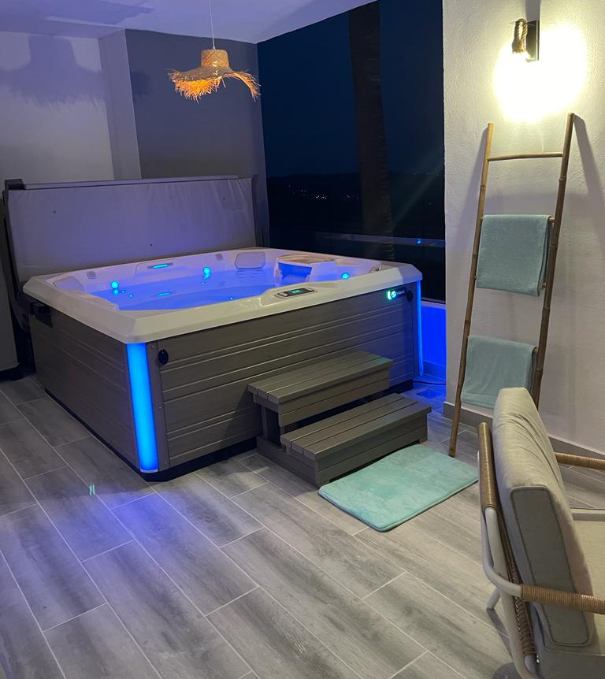
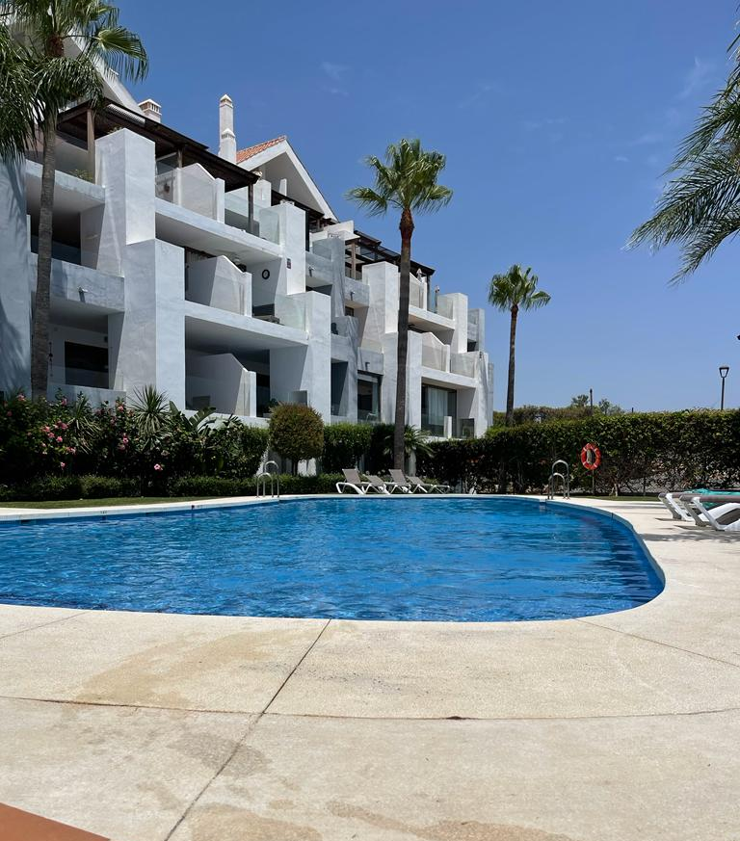
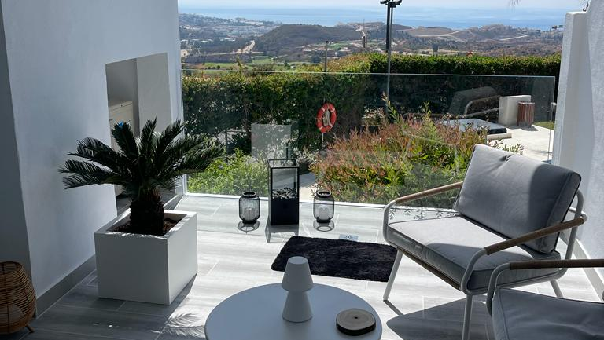
Asunto, jossa asuin harjoittelu ajan (www.minivillariviera.fi)

Slide 8
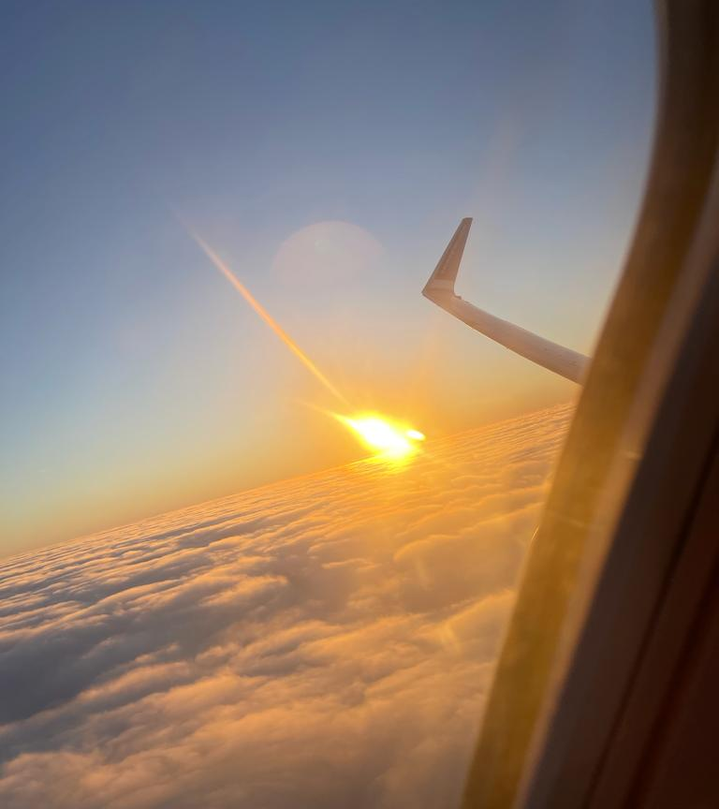
Matkustaminen
Valmistauduin lähtöön aloittamalla pakkaamisen kerrankin ajoissa, yleensä kun minulla tuppaa jäämään se aina viimeiseen iltaan. Se on aina yhtä hankala miettiä ,mitä sitä ottaa mukaansa, Espanjassa on kuitenkin myös talvi, joten välttämättä ei ihan kesähepeneitä tarvitse ottaa mukaansa. Lennot ostin jo hyvissä ajoin Norweigianilta, heillä oli sillä hetkellä edullisimmat hinnat Malagaan. Matka ei sinänsä minua stressannut, koska olen matkustellut myös aiemmin, toista se olisi ollut jos tämä olisi ollut ensimmäinen ulkomaanmatkani.
Menolento kohteeseen minulla oli Perjantaina 6.1.23 ja kone lähti Helsinki-Vantaalta klo.9.30, saavuimme Malagaan n. klo 13.15, lento kestää noin 4,5 tuntia. Paluu lennon otin Maanantaille 13.2.2023 vaikka harjoittelun viimeinen päivä on Perjantai 10.2.23.
Korona rajoituksia täällä ei juurikaan enää ole, ainoastaan maskia pitäisi käyttää yleisissä kulkuneuvoissa sekä apteekissa asioidessa, maskin käytöstä luovutaan edellä mainituissa paikoissa 8.2.23
(kuvassa kuva lennolta Helsinki-Malaga)

Slide 9
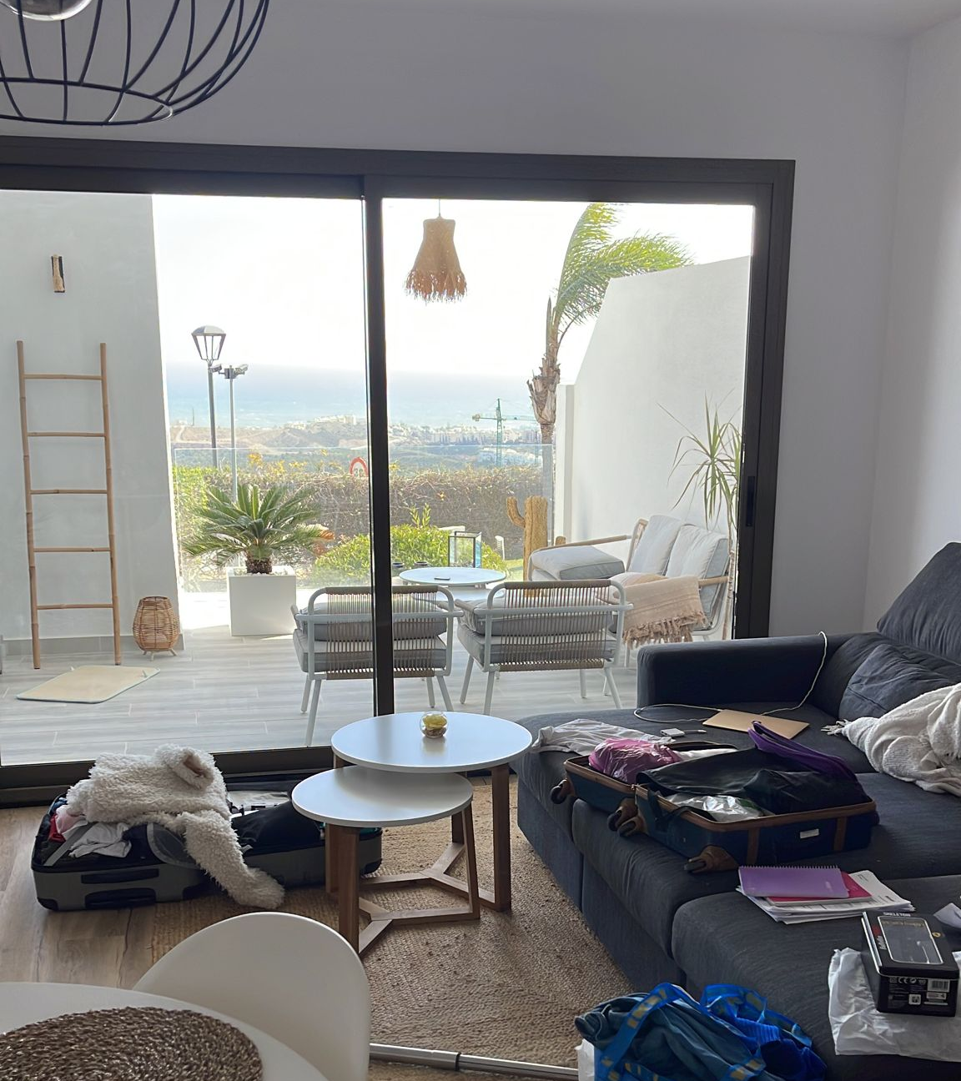
Matkustaminen
Paluu lento minulla oli Maanantaina 13.2.23, lento lähti Malagasta klo.14 paikallista aikaa.
Olin pakannut kaikki tavarat lähestulkoon jo Sunnuntaina laukkuihin valmiiksi, lisäksi olin siivonnut asunnon jo siihen kuntoon ,että Maanantai aamulle jäi enään vain viimeistelyt. Olimme kentällä noin pari tuntia ennen lennon lähtöä, kerkesimme hyvin vielä syömään, jotta ei tarvitse koneessa syödä, mikä on yleensä kalliimpaa kuin maissa syöminen.
Lentoon lähtö hiukan pelotti, sillä oli luvattu kovia tuulia, mutta onneksi kone nousi tasaisesti ilmaan. Lento meni suht nopeasti, muutaman kerran taisin siinä myös torkahtaa. Saksan lentotilassa näkyi paljon myös muita koneita ilmassa, niitä oli mukava seurata. Lento saapui Suomeen hiukan etuajassa, mikä oli ihan positiivinen asia, laukku tuli suht nopeasti ja sitten ei muuta kuin kotia kohden. Jos asuu junaradan lähettyvillä niin kentältä pääsee kätevästi myös junalla kotiin.
(kuvassa pakkailua, siivoilua)

Slide 10
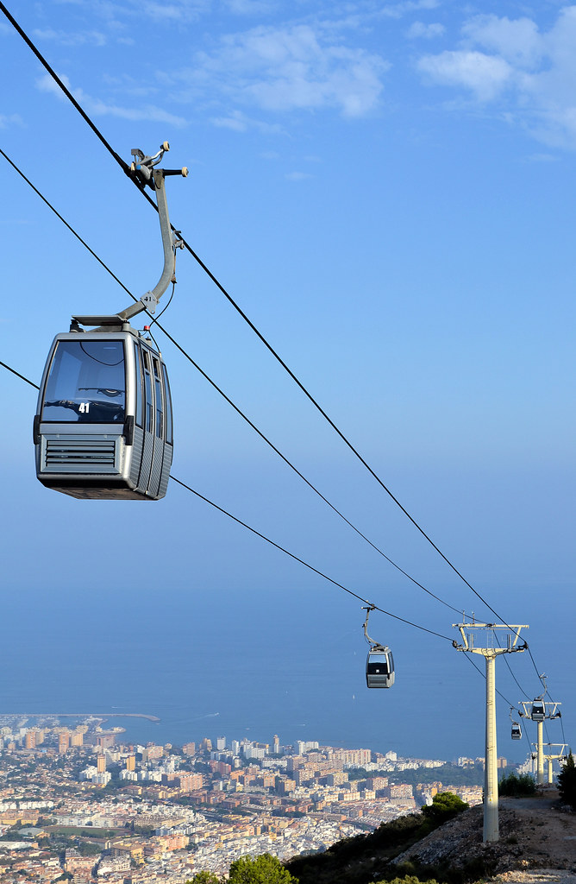

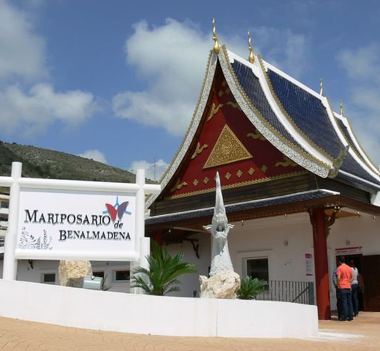
Käymisen arvoisia paikkoja
Sea Life- Benalmadena
Teleferico ,Benalmadena (kaapelihissi)
Butterfly Park-Benalmadena (perhospuisto)
Marbella (taxi, bussi)
Puerto Banus (taxi, bussi)
Malaga (juna, taxi, bussi)
Fuengirola, Bioparc eläintarha
Tämä valokuva, tekijä Tuntematon tekijä, käyttöoikeus: CC BY-NC-ND.
Tämä valokuva, tekijä Tuntematon tekijä, käyttöoikeus: CC BY-NC.
Tämä valokuva, tekijä Tuntematon tekijä, käyttöoikeus: CC BY-NC-ND.

Slide 11
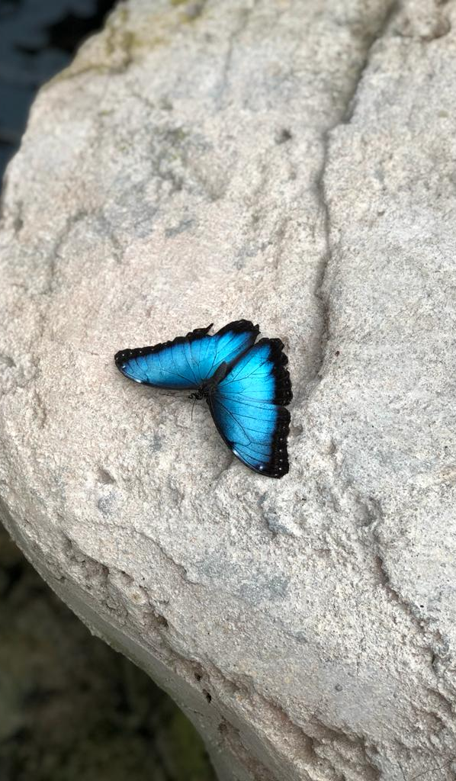
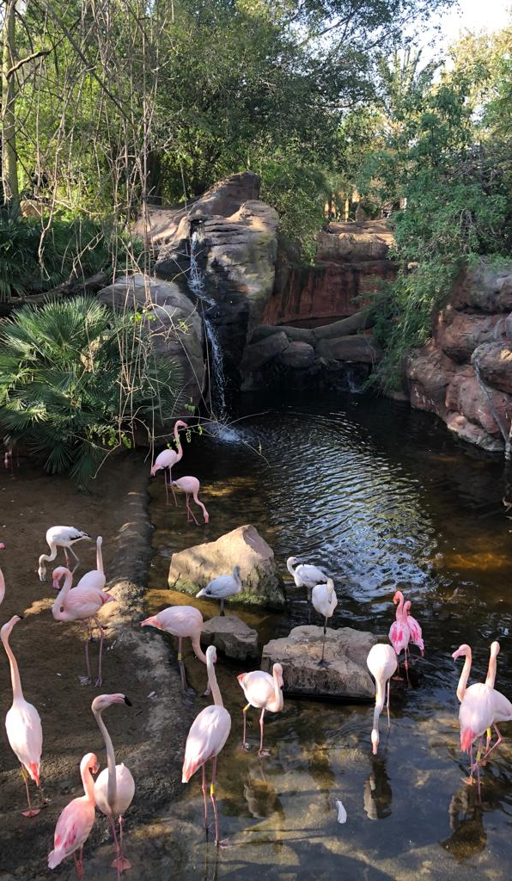
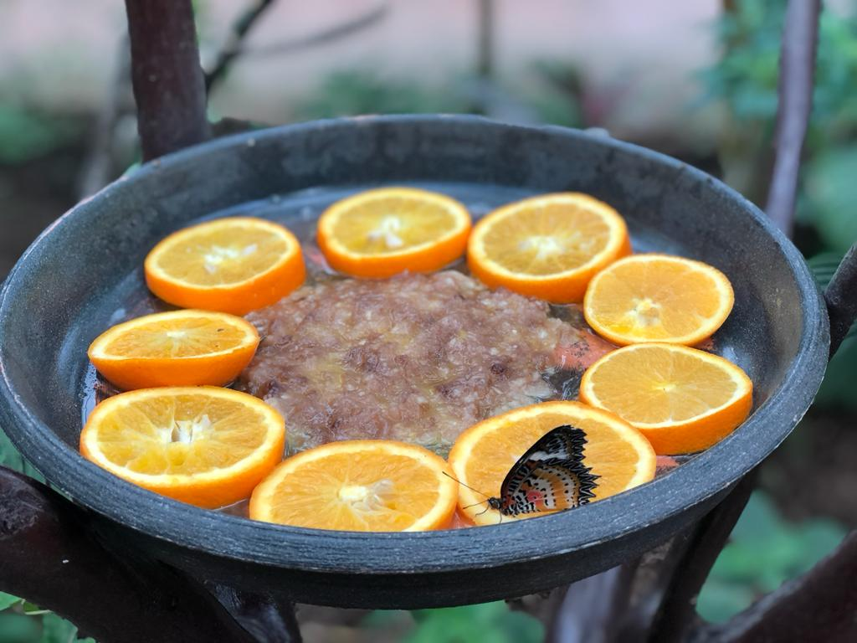
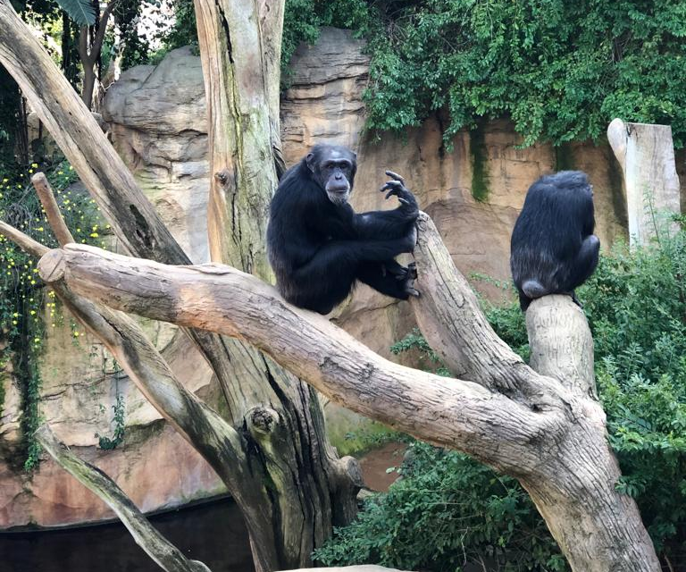

Slide 12
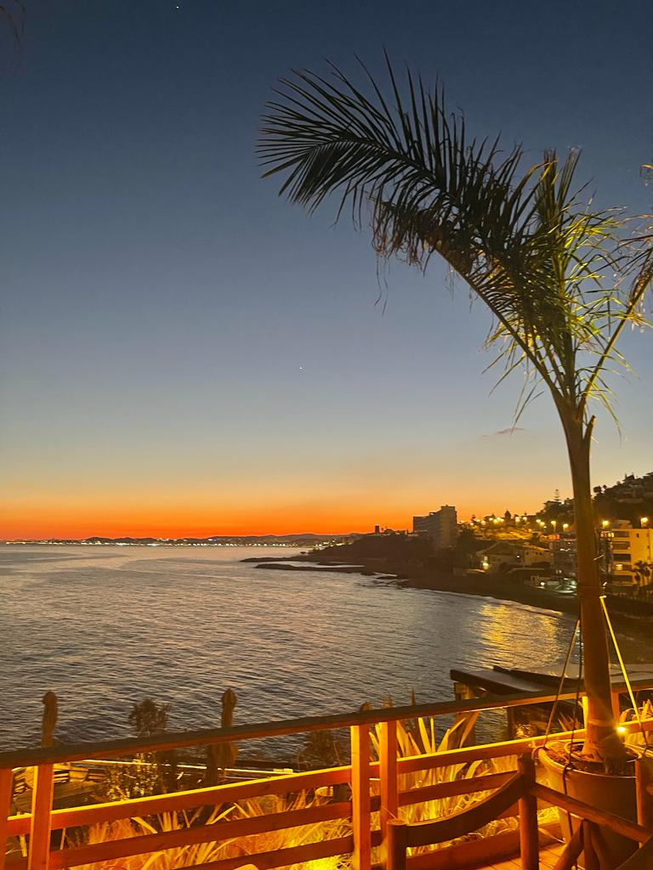
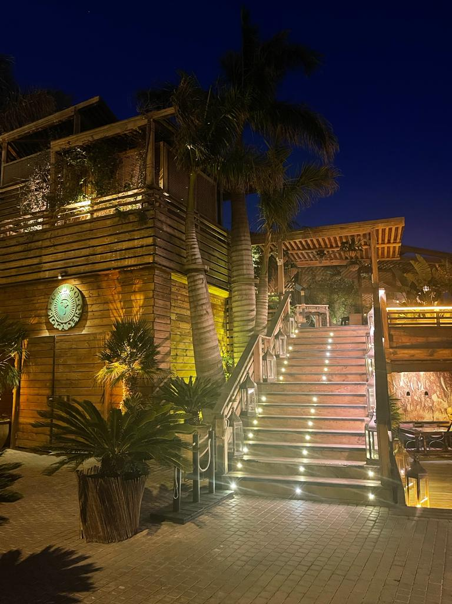
Trocadero, Benalmadena ( Ravintola)

Slide 13
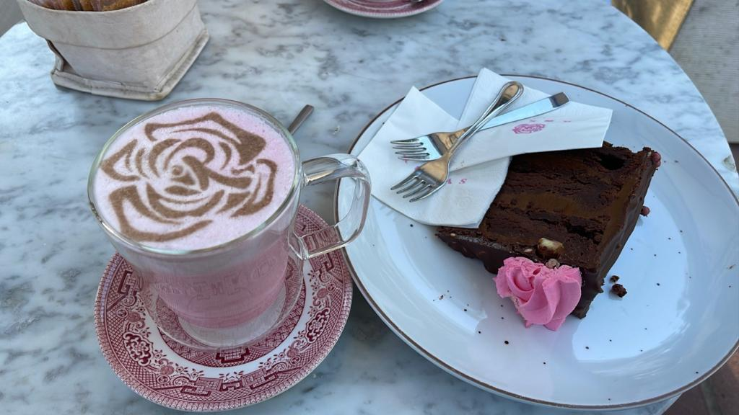
Kahvila Roses cafe Marbella

Slide 14
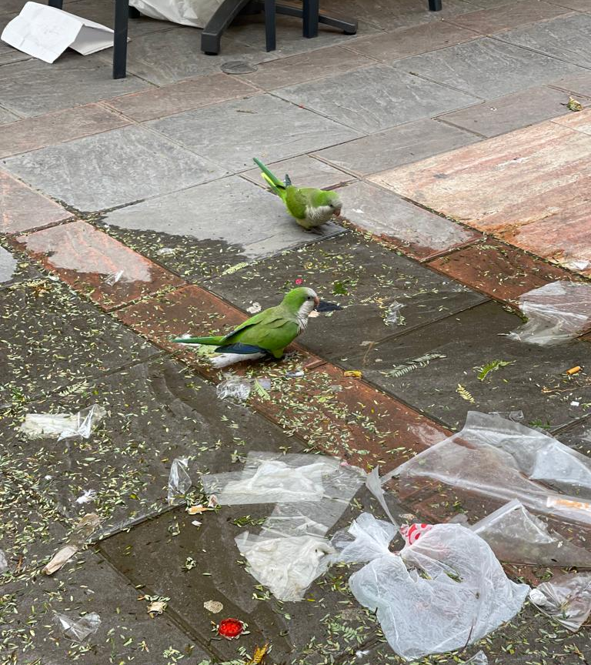
Nämä papukaijat elävät täällä luonnossa

Slide 15
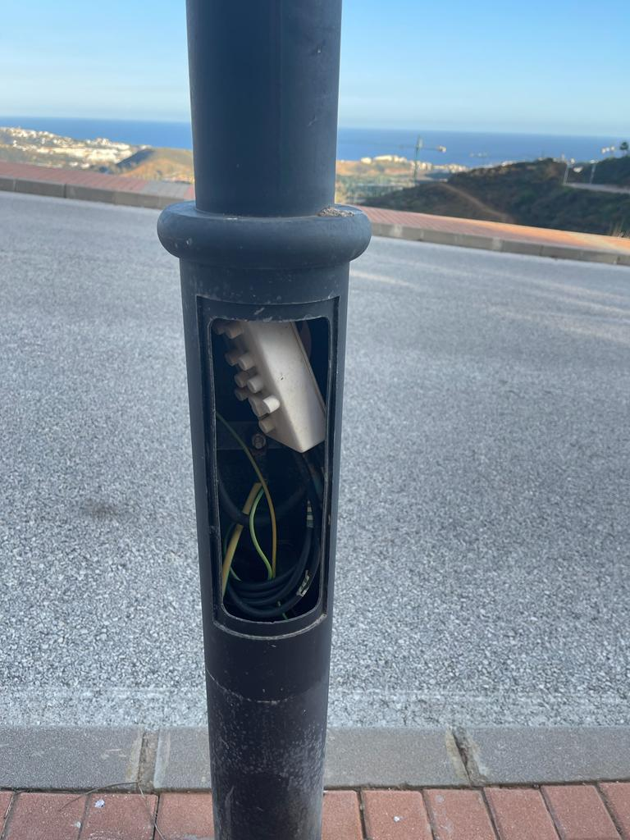
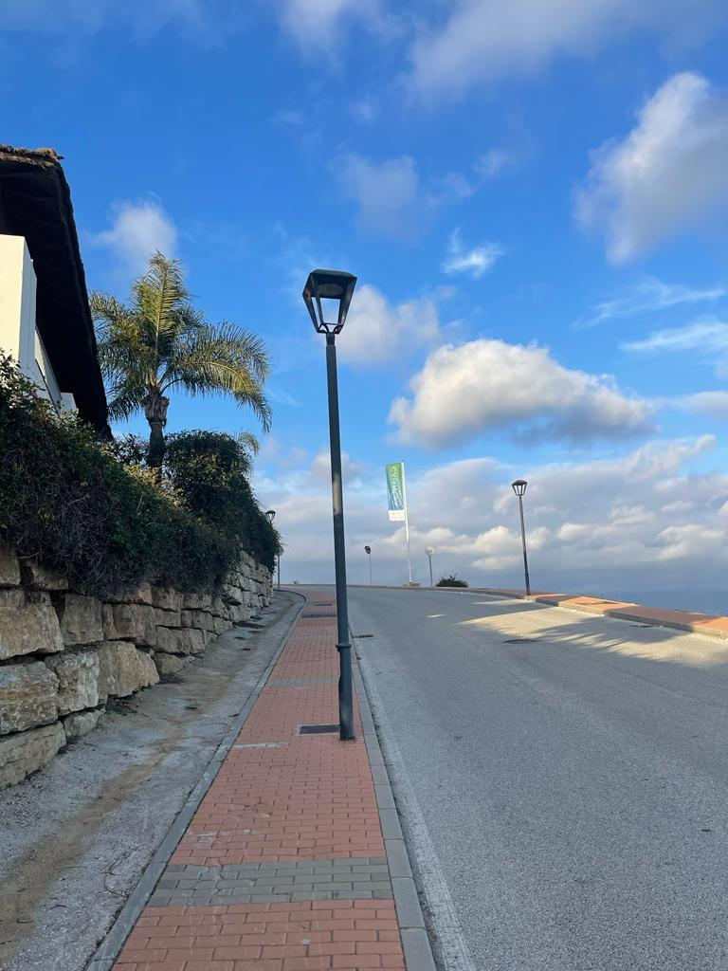
Täällä hiukan erilailla kaduilla sähkösysteemit kuin meillä Suomessa.

Slide 16
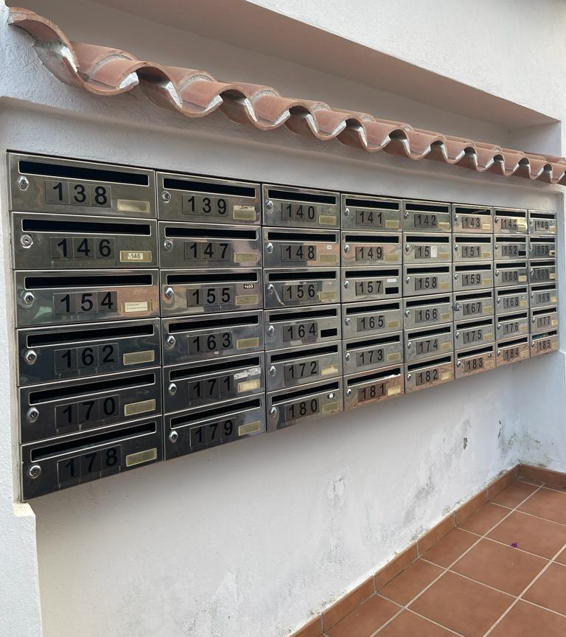
Postilaatikot kerrostaloyhtiössä

Slide 17
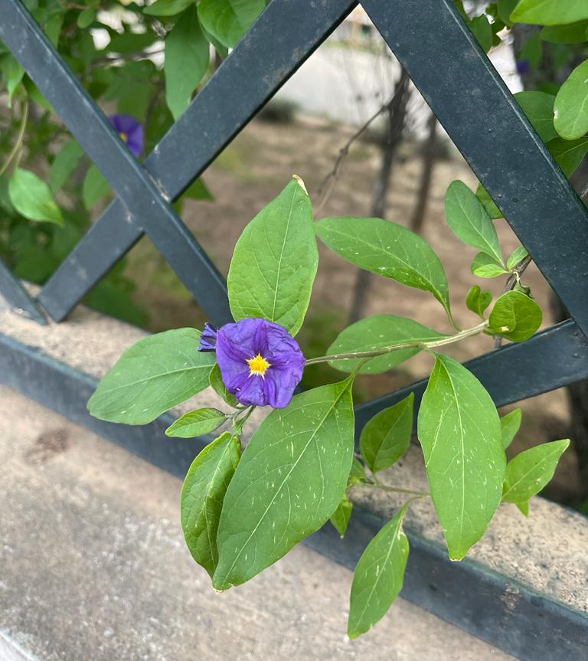
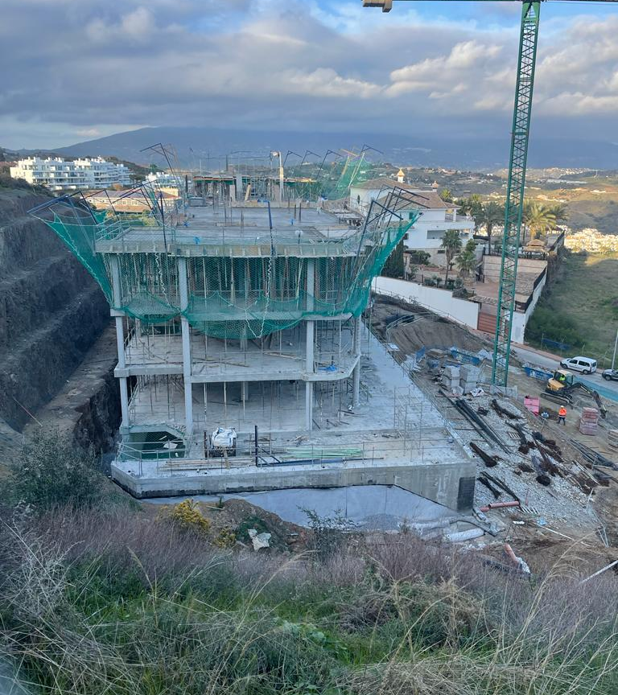
Täällä rakennetaan paljon uusia taloja, lisäksi kukat kukkivat.

Slide 18
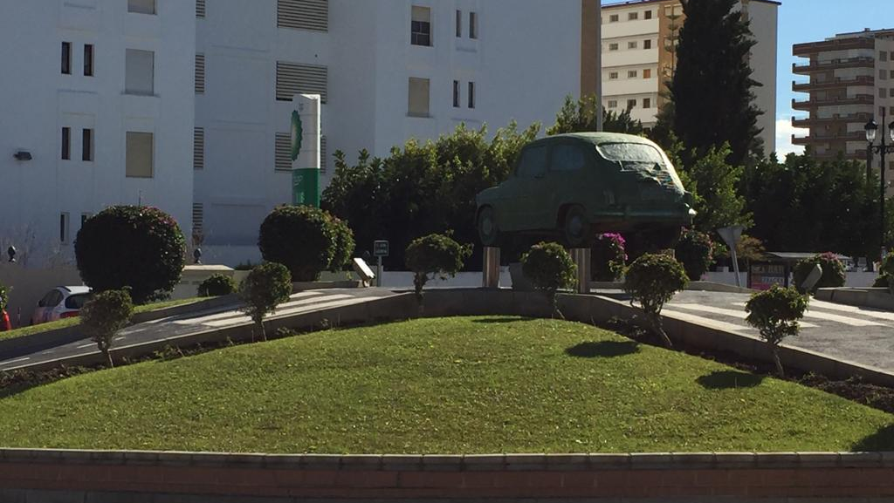
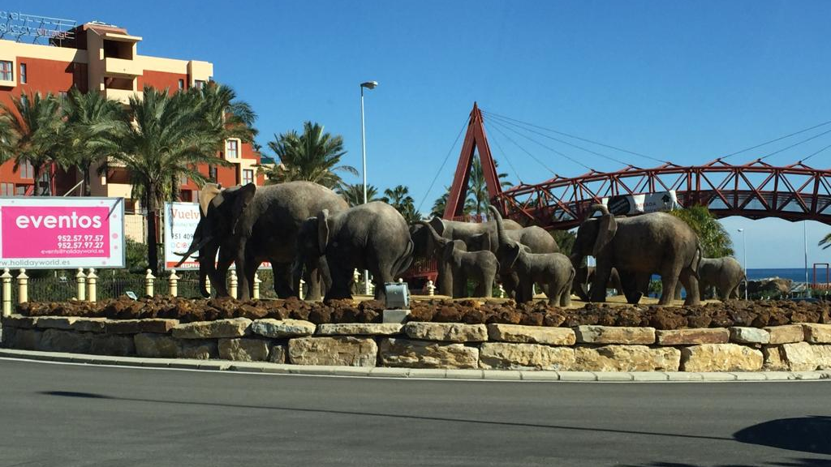
Täällä jokaisessa liikenneympyrässä on oma teemansa.

Slide 19
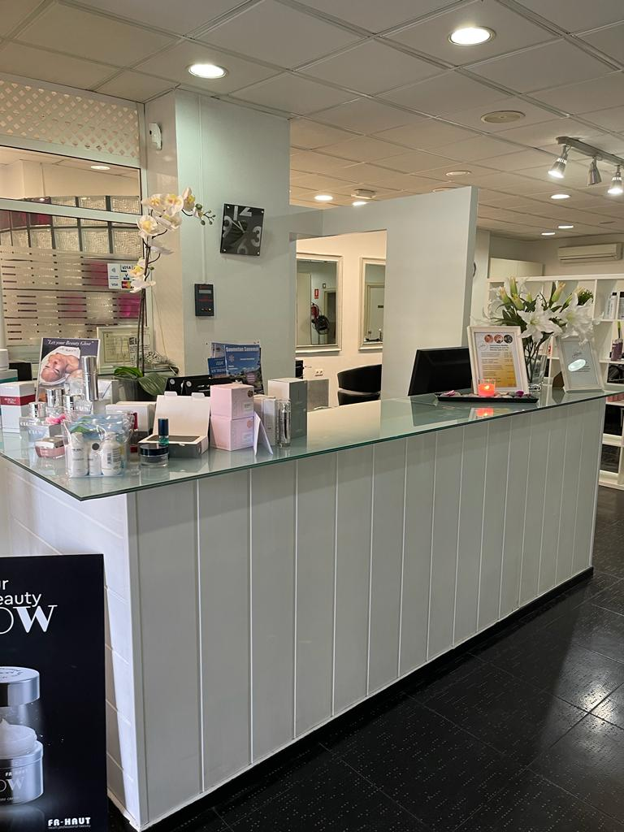
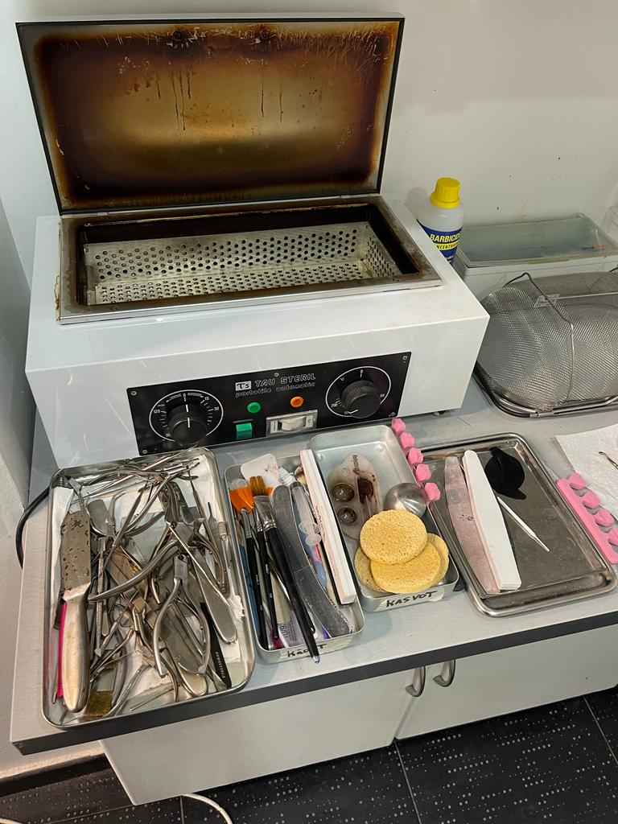
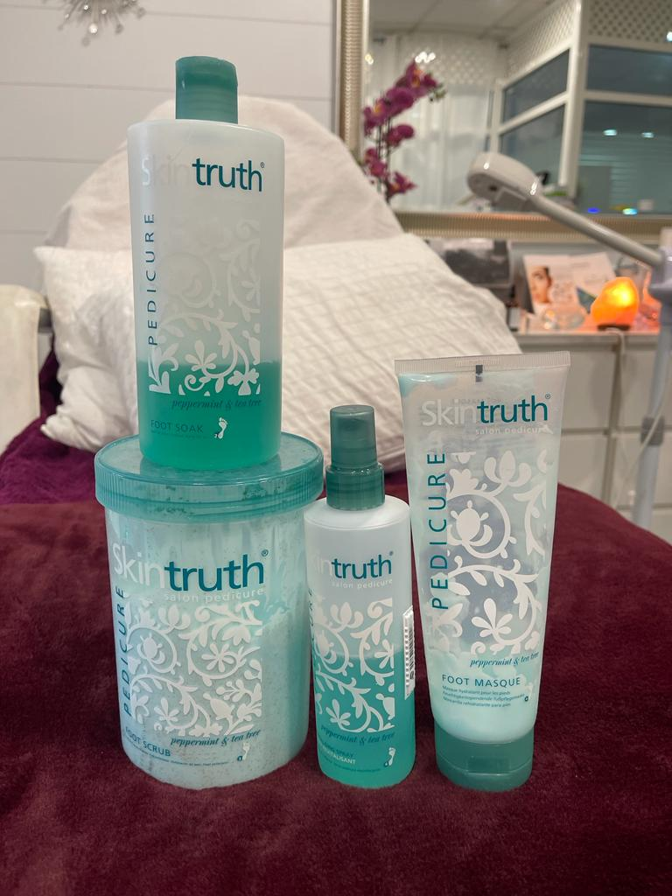
Palvelutiski
Kuumailmasterilaattori
Jalkahoitotuotteet

Slide 20
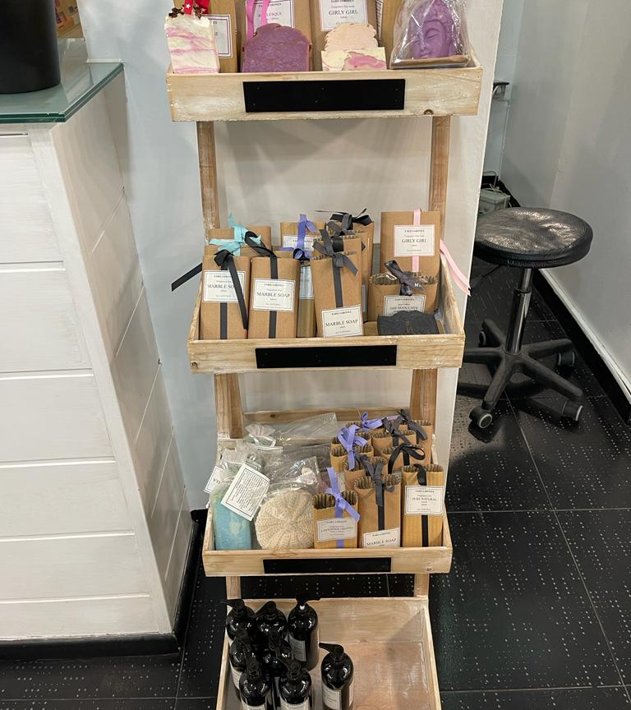
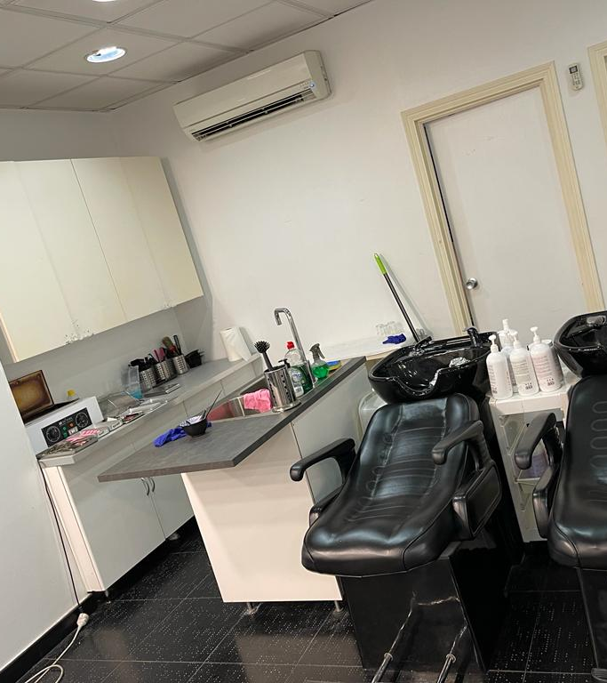
Kuvia työharjoittelupaikasta

Slide 21
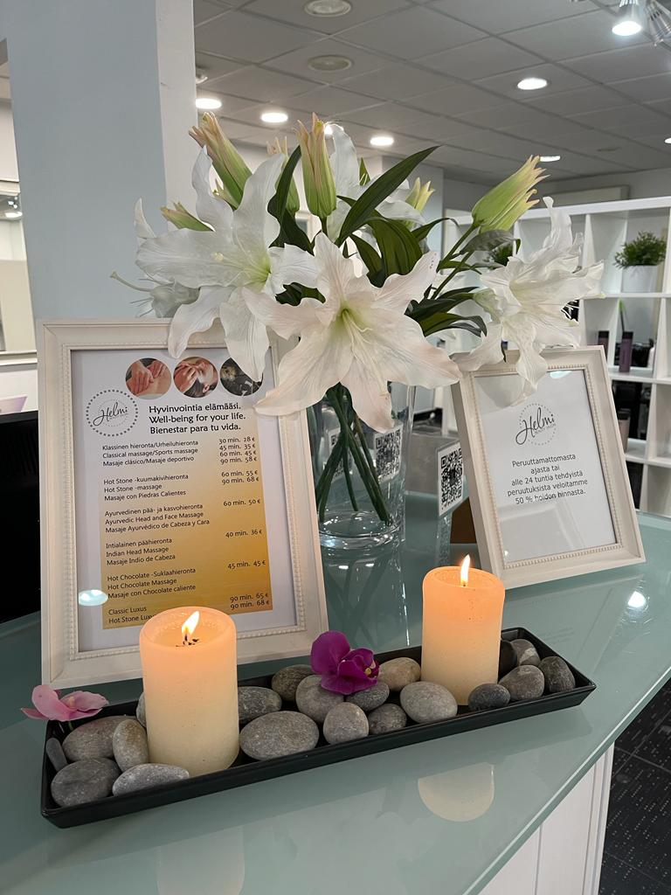
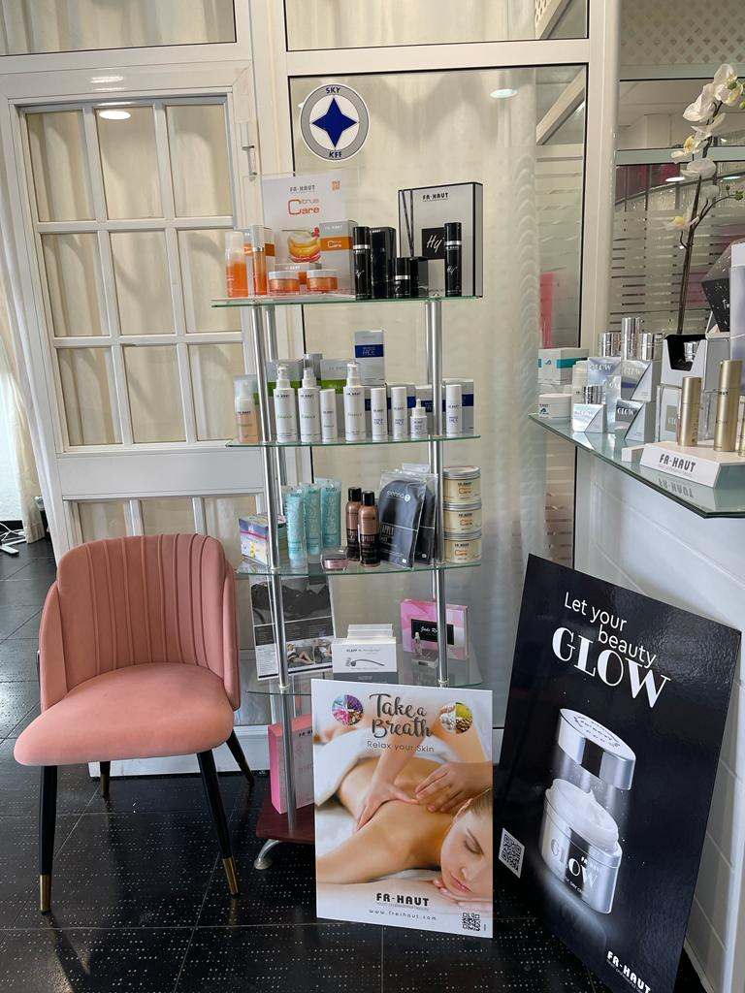
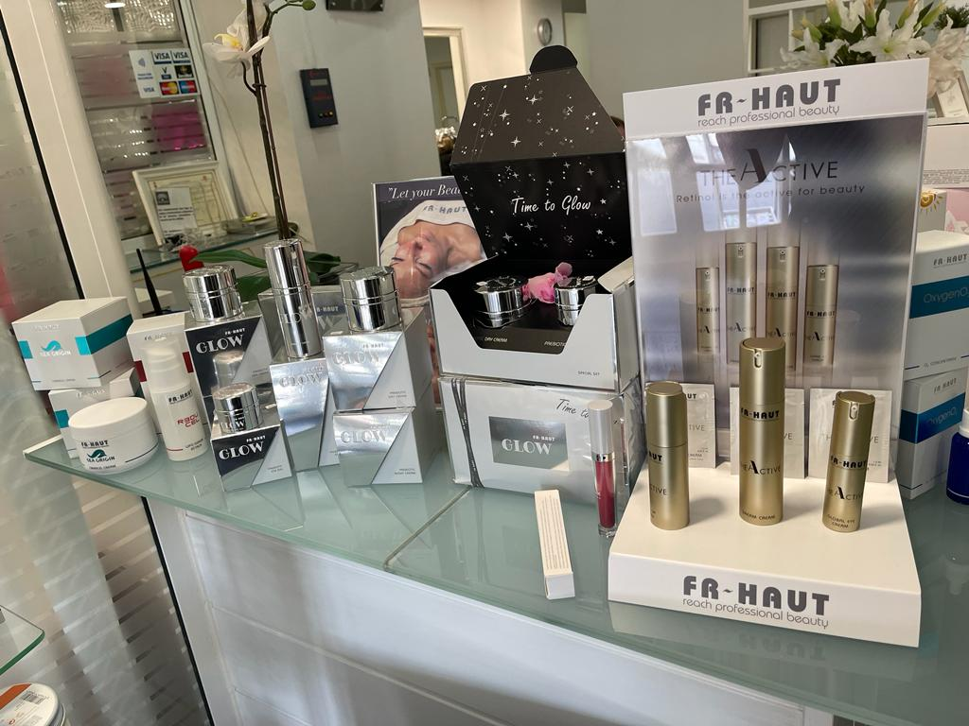
Kuvia työharjoittelupaikasta
Kuvassa myynnissä olevia tuotteita.

Slide 22
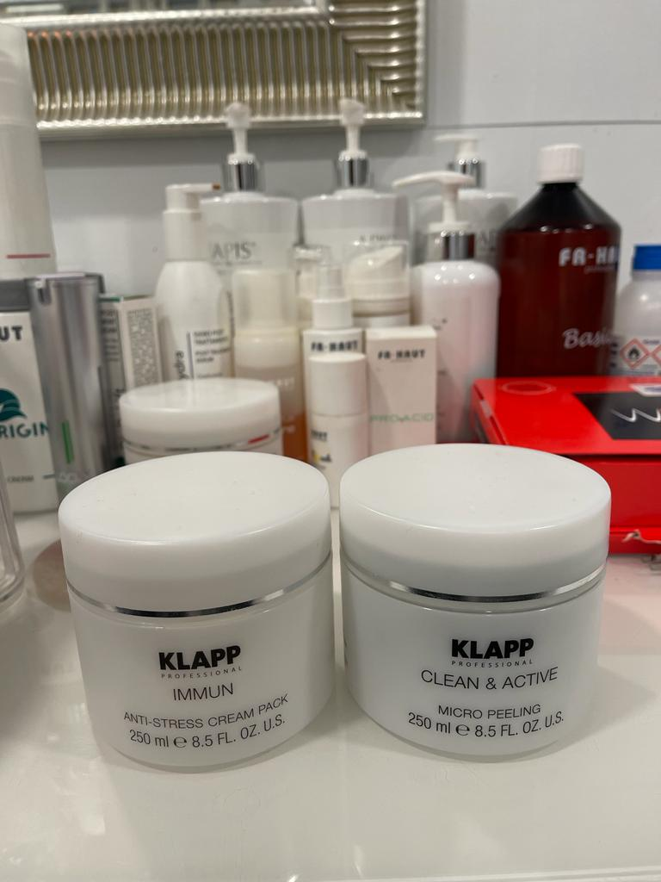
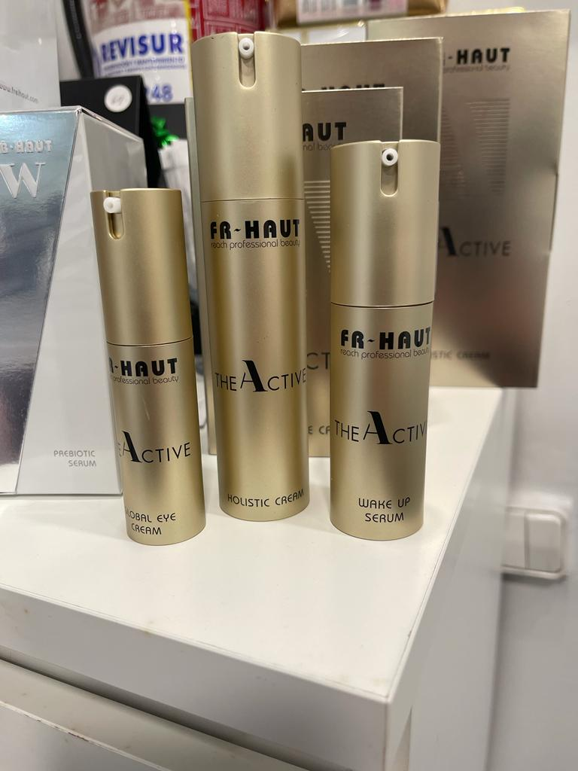
Kasvohoitotuotteet

Slide 23
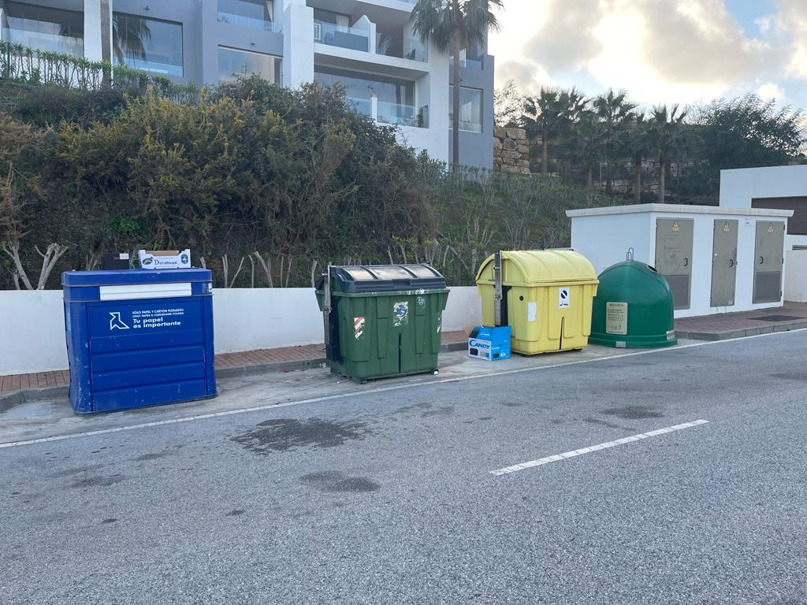
Kestävän kehityksen edistäminen
Kierrätyksestä mainitsinkin jo aiemmin, mutta tässä niistä vielä kertaalleen...... eli täällä on roska-astiat kaduilla, muoville, metallille, kartongille ja lasille. Roska-astiat ovat eri väreillä, joten on helpompi tietää mitä mihinkin laitetaan.
Harjoittelupaikassa ei näkynyt kovinkaan paljon kierrätystä, vaan kaikki roskat menivät samaan roska-astiaan. Ainoastaan pahvit kerättiin erikseen. Vaikka joitakin asioita olisi voinut hyvinkin kierrättää, kuten muovit laittaa vielä erikseen, sillä muoviroskaa tulee paljon kun käytetään pullovettä.
Mielestäni kaikki asiakkaat saavat täällä samanarvoista kohtelua ikään ja sukupuoleen katsomatta.

Slide 24
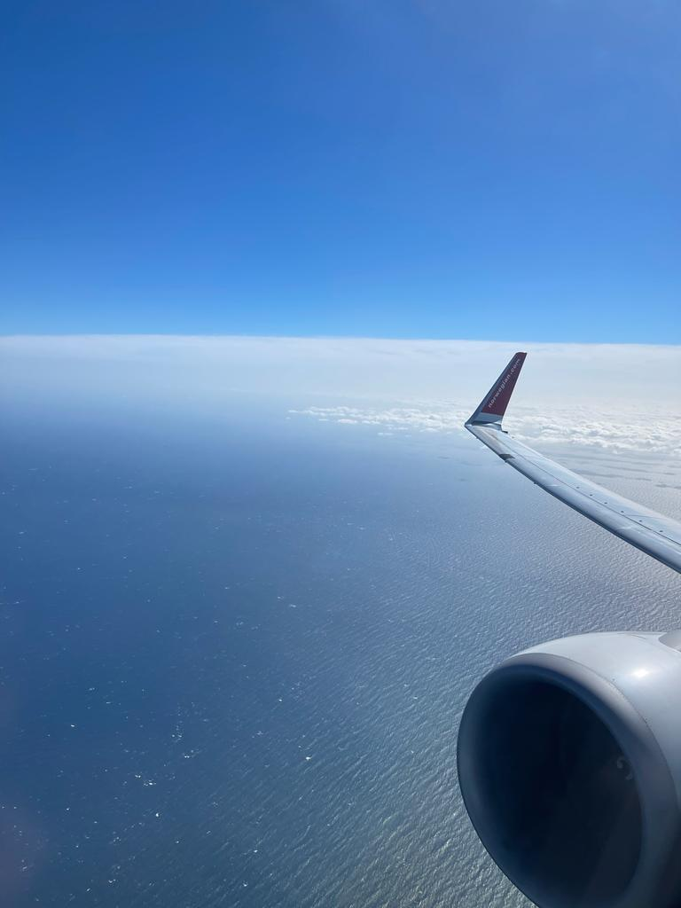
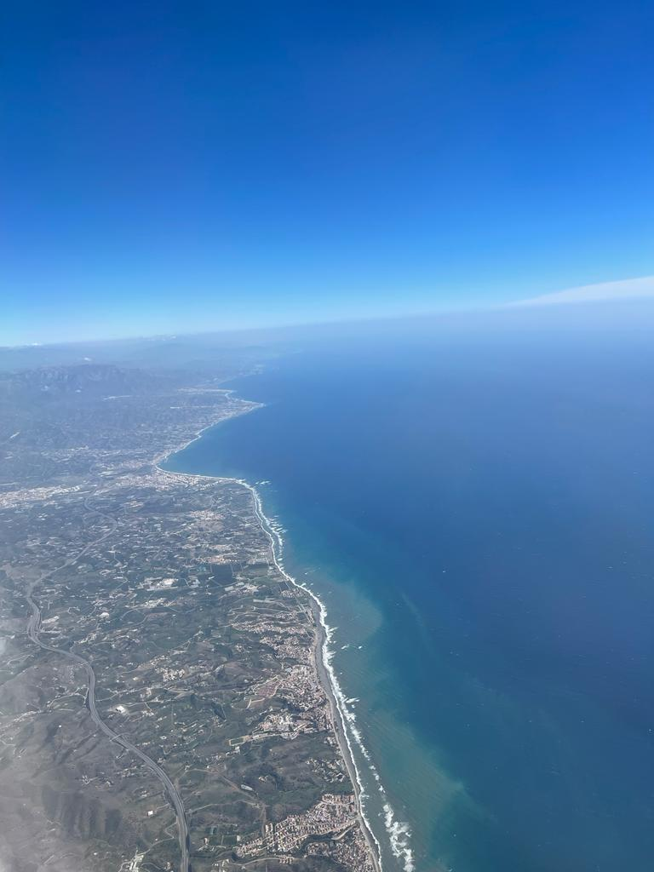
Kotimatkalla Suomeen

Slide 25
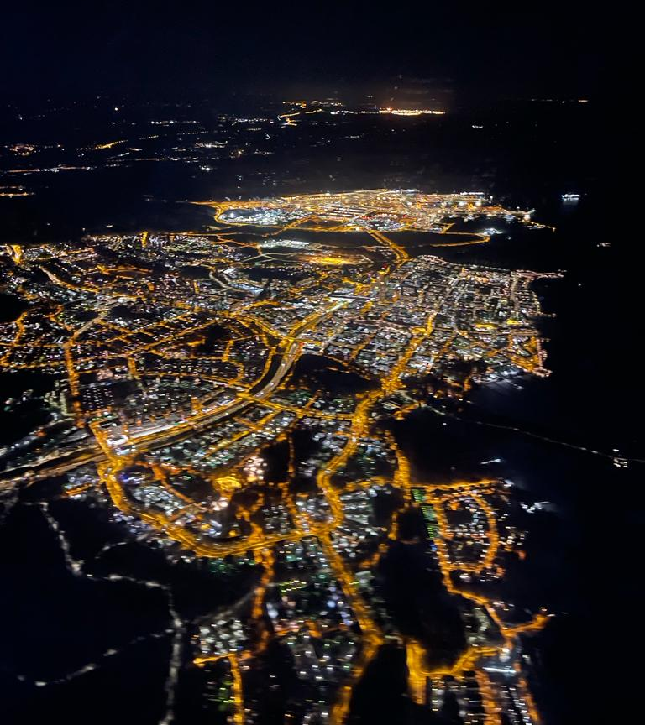
Suomen päässä olikin jo pimeää kun saavuttiin

